Slide 1

手捧空花盆的孩子
PPT模板下载：www.1ppt.com/moban/ 行业PPT模板：www.1ppt.com/hangye/
节日PPT模板：www.1ppt.com/jieri/ PPT素材下载：www.1ppt.com/sucai/
PPT背景图片：www.1ppt.com/beijing/ PPT图表下载：www.1ppt.com/tubiao/
优秀PPT下载：www.1ppt.com/xiazai/ PPT教程： www.1ppt.com/powerpoint/
Word教程： www.1ppt.com/word/ Excel教程：www.1ppt.com/excel/
资料下载：www.1ppt.com/ziliao/ PPT课件下载：www.1ppt.com/kejian/
范文下载：www.1ppt.com/fanwen/ 试卷下载：www.1ppt.com/shiti/
教案下载：www.1ppt.com/jiaoan/

Slide 2

老国王用什么方法选择
自己的继承人?

Slide 3


我能行
花盆 王位 挑选 并且
宣布 十分 发芽 规定
盛开 一丝 表情 煮熟
还有 没有 诚实 孩子
夹

Slide 4
我能行
盆 位 选 并
宣 分 芽 规
盛 丝 表 煮
要 孩 没
夹

Slide 5

他十分用心地培育花种.
他十分高兴地来到校园里

Slide 6
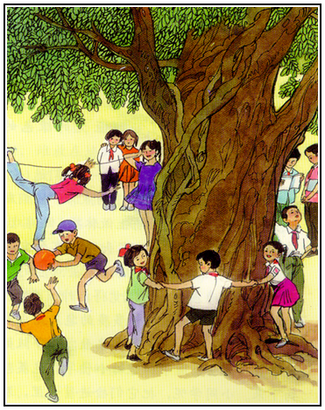
谢谢大家！
再见！
第一PPT模板网-WWW.1PPT.COM

